Slide 1
BÀI DẠY ONLINE
NĂM HỌC 2021 - 2022
MÔN GIÁO DỤC CÔNG DÂN
LỚP: 9

Slide 2
MÔN GDCD 9
Tiết 6 – Bài 3
DÂN CHỦ VÀ KỈ LUẬT
(Tiết dạy 2)

Slide 3
BÀI 3. DÂN CHỦ VÀ KỈ LUẬT
( Tiết 2)
ĐẶT VẤN ĐỀ
NỘI DUNG BÀI HỌC
Khái niệm
Mối quan hệ
Ý nghĩa
Rèn luyện
III. LUYỆN TẬP
TIẾT 2

Slide 4
II. NỘI DUNG BÀI HỌC:
- Ý nghĩa
- Rèn luyện

Slide 5
Vì sao phải thực hiện tốt dân chủ và kỉ luật?

Slide 6
Dân chủ không kỉ luật
Dân chủ có kỉ luật
Ai muốn nói gì thì nói, muốn làm gì thì làm
Mọi người tuân theo những qui định chung
Mất trật tự, hỗn loạn
Thống nhất hành động
Không thể thực hiện tốt quyền dân chủ
Tạo cơ hội để mọi người phát triển
Không đạt hiệu quả trong công việc chung
Nâng cao hiệu quả công việc chung

Slide 7
Ở nông thôn, khi dân chủ được phát huy, thì mỗi nhà, mỗi người đều được bàn bạc, thấu hiểu để thực hiện tốt công việc chung, tình làng nghĩa xóm gắn bó bền chặt, chia sẻ, giúp đỡ nhau trong đời sống hằng ngày.

Slide 8
Ở khu phố, phát huy tốt dân chủ, người dân tham gia hiến kế, cùng xây dựng môi trường sống văn hóa, thân thiện, thì sẽ có những khu phố văn minh.

Slide 9
Ở từng cơ quan, đơn vị, nơi nào phát huy tốt dân chủ, nơi đó chắc chắn sẽ có tập thể đoàn kết, thống nhất, hoàn thành tốt nhiệm vụ chính trị, chuyên môn, mỗi thành viên trong tập thể đều gắn bó, chia sẻ.

Slide 10
Ở mỗi doanh nghiệp, khi không khí dân chủ được khơi dậy, chủ doanh nghiệp biết lắng nghe tâm tư, nguyện vọng, đề xuất kiến nghị của người lao động, biết đồng cảm, sẻ chia, sẽ hình thành những tập thể lao động sáng tạo, biết đồng cam cộng khổ, cùng nhau vượt khó khăn, tạo ra năng suất, chất lượng, hiệu quả lao động cao gấp nhiều lần.

Slide 11
Và ngược lại, nơi nào thiếu dân chủ, chỉ áp đặt và mệnh lệnh, thì nơi đó sẽ thiếu sức sống, bằng mặt không bằng lòng, mất đoàn kết, bè phái, công việc không thể đạt hiệu quả cao.

Slide 12
3. Ý nghĩa của thực hiện dân chủ và kỉ luật:
BÀI 3. DÂN CHỦ VÀ KỈ LUẬT
(Tiết 2)
ĐẶT VẤN ĐỀ
NỘI DUNG BÀI HỌC
Tạo ra sự thống nhất cao về nhận thức, ý chí, hành động.
Tạo cơ hội để mọi người phát triển.
Xây dựng quan hệ xã hội tốt đẹp.
Nâng cao hiệu quả, chất lượng lao động, tổ chức tốt các hoạt động xã hội.

Slide 13
Cần làm gì để rèn luyện dân chủ và kỉ luật?

Slide 14
4. Rèn luyện
BÀI 3. DÂN CHỦ VÀ KỈ LUẬT
(Tiết 2)
ĐẶT VẤN ĐỀ
NỘI DUNG BÀI HỌC
Tự giác chấp hành kỉ luật
Phê phán, góp ý những hành vi vi phạm dân chủ, kỉ luật
Nhà nước và các tổ chức xã hội phải có trách nhiệm tạo điều kiện để mọi người được phát huy dân chủ.

Slide 15
Theo Chủ tịch Hồ Chí Minh: “Sức mạnh vô địch của Đảng là ở tinh thần kỷ luật tự giác, ý thức tổ chức nghiêm chỉnh của cán bộ đảng viên”

Slide 16
Em hãy nêu những việc làm của Nhà nước và xã hội tạo điều kiện để mọi người phát huy dân chủ?

Slide 19
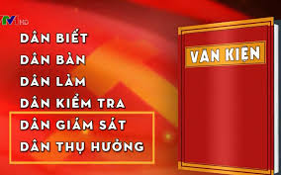

Slide 20
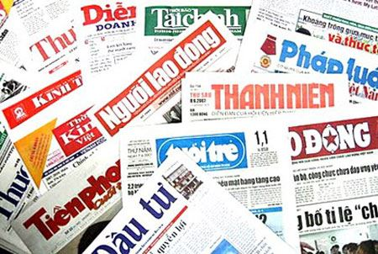
DÂN BIẾT
DÂN BÀN
Quyền được thông tin
Quyền tự do báo chí
Quyền tự do ngôn luận

Slide 21
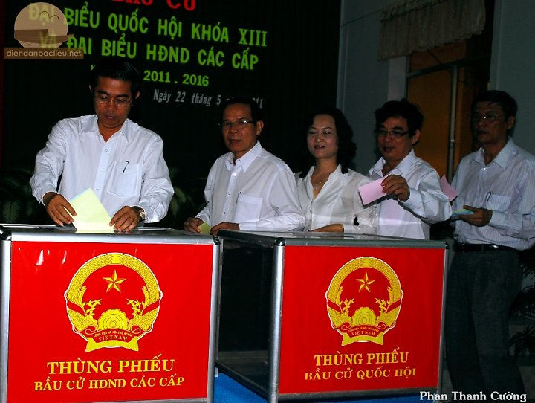
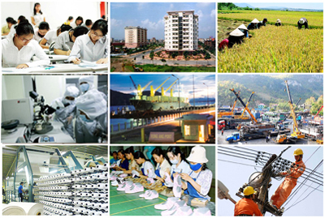
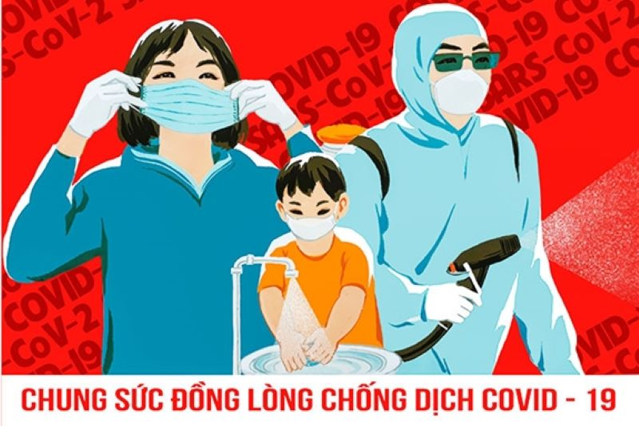
DÂN LÀM
Quyền, nghĩa vụ bầu cử, ứng cử
Quyền, nghĩa vụ lao động
Quyền, nghĩa vụ bảo vệ Tổ quốc

Slide 22
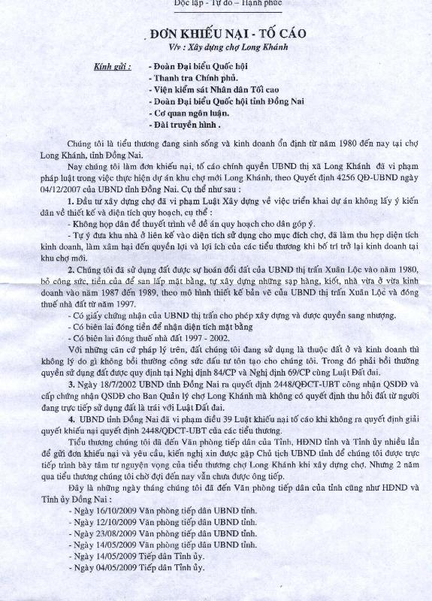
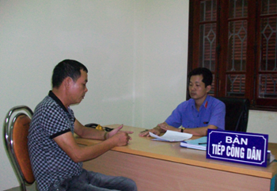
DÂN
KIỂM TRA
DÂN
GIÁM SÁT
Quyền khiếu nại, quyền tố cáo
Quyền tự do ngôn luận

Slide 23
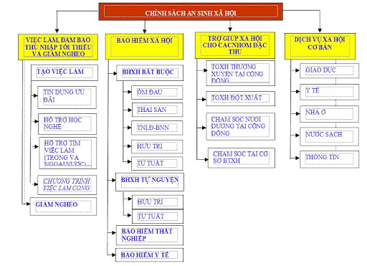
DÂN
THỤ
HƯỞNG

Slide 24
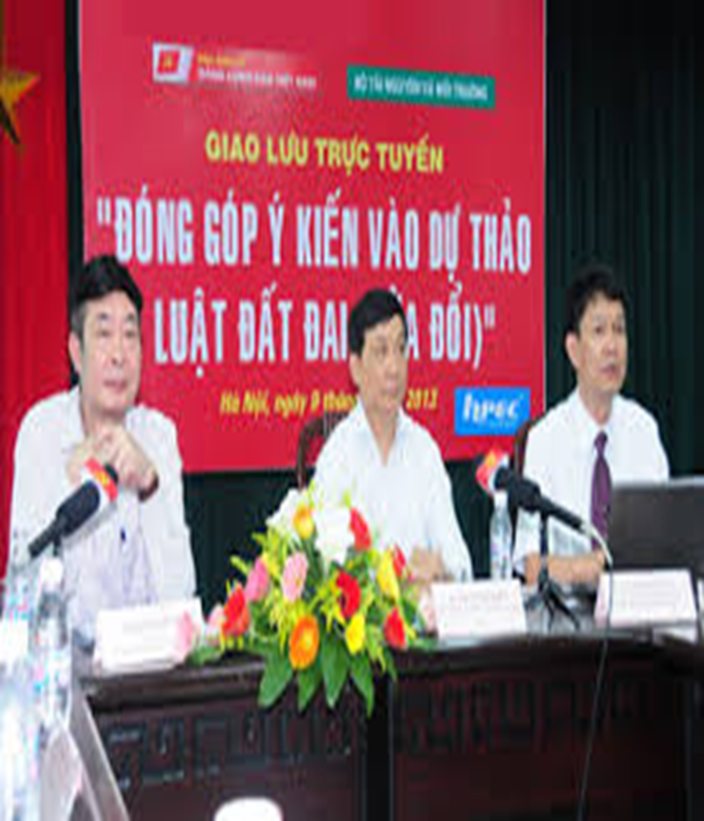
Tổ chức giao lưu trực tuyến tạo điều kiện cho người dân
tham gia góp ý dự thảo Hiến pháp 2013, các dự thảo luật…

Slide 25
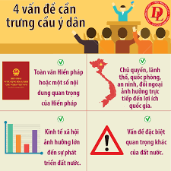
Ban hành luật Trưng cầu dân ý nhằm phát huy dân chủ và quyền làm chủ của nhân dân

Slide 26
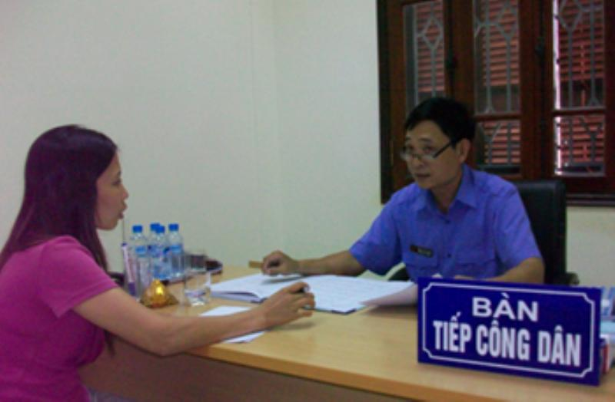
Ban hành Luật tiếp công dân năm 2013

Slide 27
Tổ chức thi tìm hiểu luật trẻ em 2016

Slide 28
Tạo điều kiện cho người dân xem truyền hình đóng góp ý kiến

Slide 30
Đảng bộ TP Hồ Chí Minh đối thoại, lắng nghe và giải quyết kịp thời những kiến nghị của người dân, doanh nghiệp.

Slide 32
THIẾT LẬP ĐƯỜNG DÂY NÓNG LẮNG NGHE Ý KIẾN NGƯỜI DÂN

Slide 36
Cung cấp đường dây nóng trạm Y tế các phường cho nhân dân

Slide 37
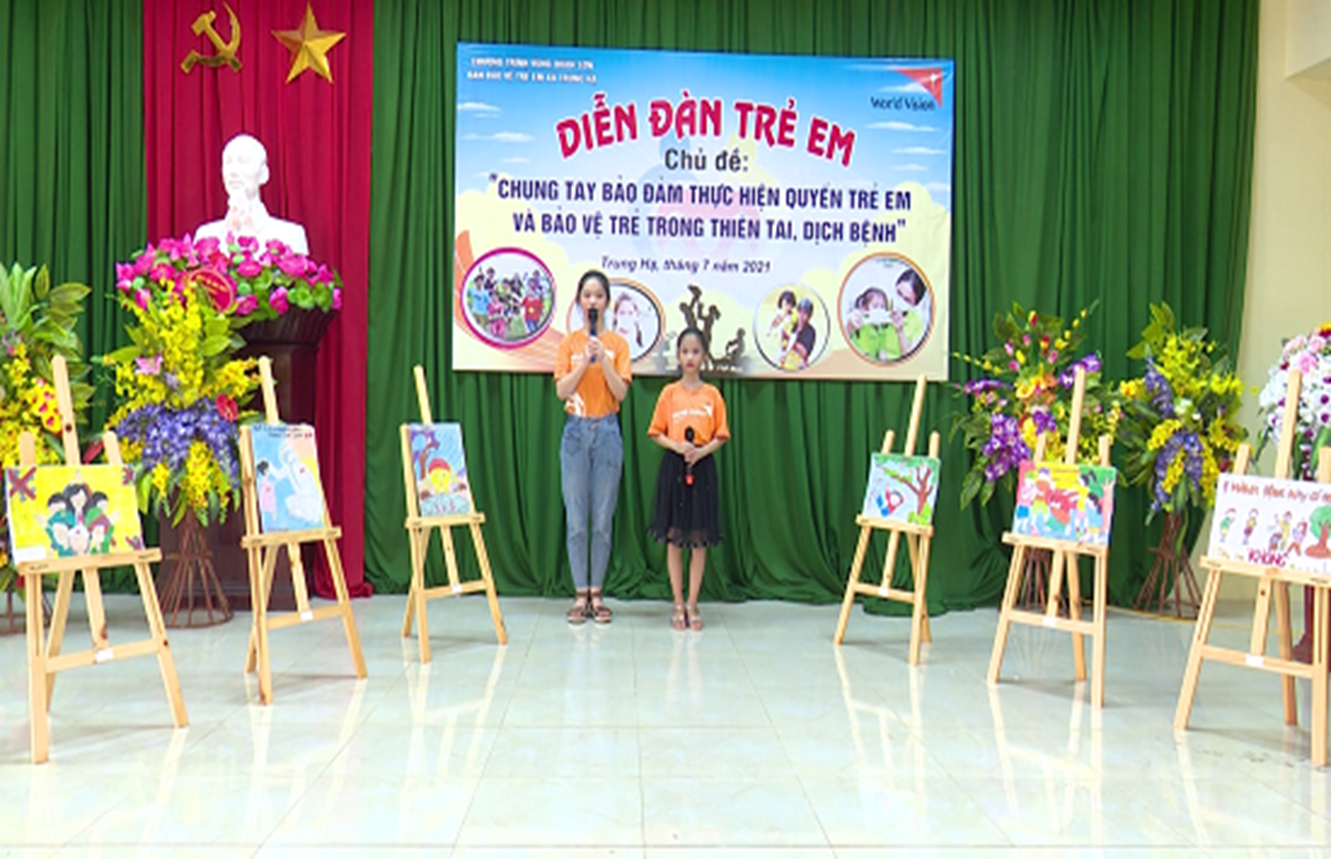
Tổ chức diễn đàn trẻ em tạo điều kiện cho trẻ em tham gia

Slide 38
Tổ chức gặp gỡ, đối thoại giữa lãnh đạo Thành phố với thiếu nhi năm 2019

Slide 39
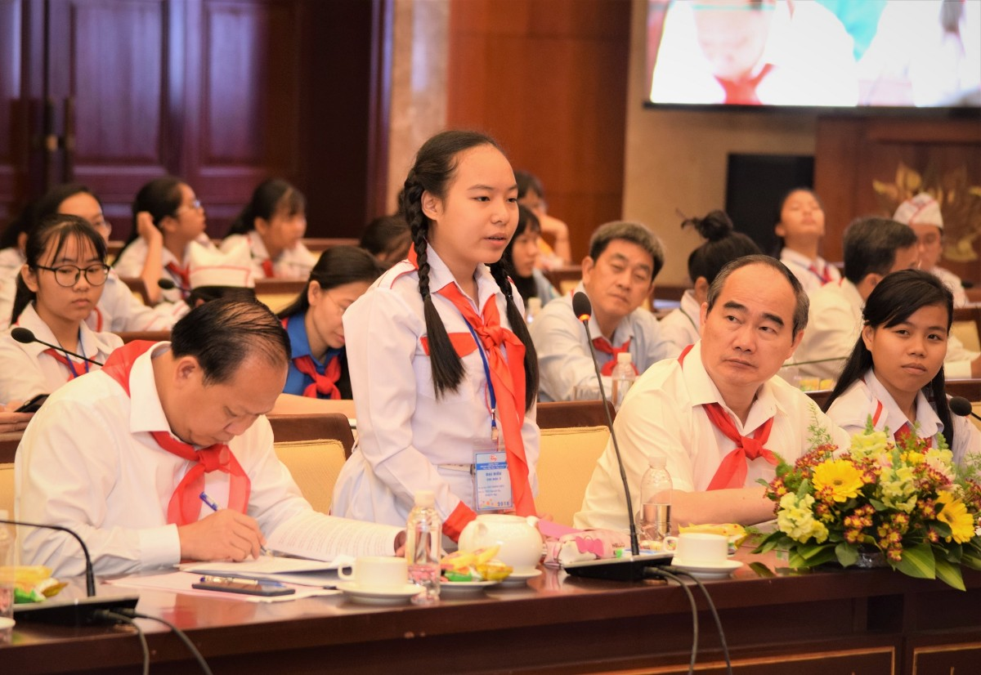
Thiếu nhi đã gửi nhiều «tâm thư» đến lãnh đạo Thành phố trong cuộc gặp gỡ đối thoại với lãnh đạo thành phố năm 2018

Slide 40
Hội nghị gặp gỡ, đối thoại giữa lãnh đạo ngành GD&ĐT quận Gò Vấp với các em học sinh tiểu học và THCS năm 2020

Slide 41
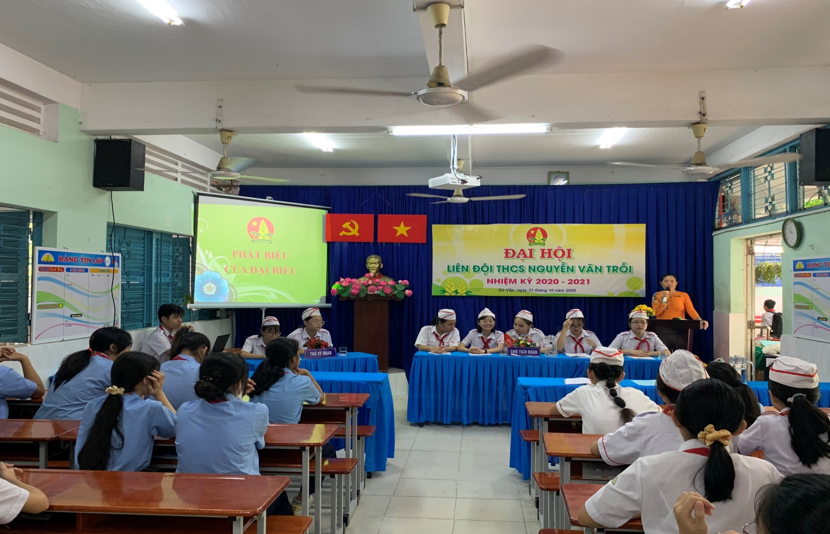
BGH nhà trường tham dự Đại hội Liên đội
nhiệm kỳ 2020 – 2021 để lắng nghe ý kiến đội viên

Slide 42
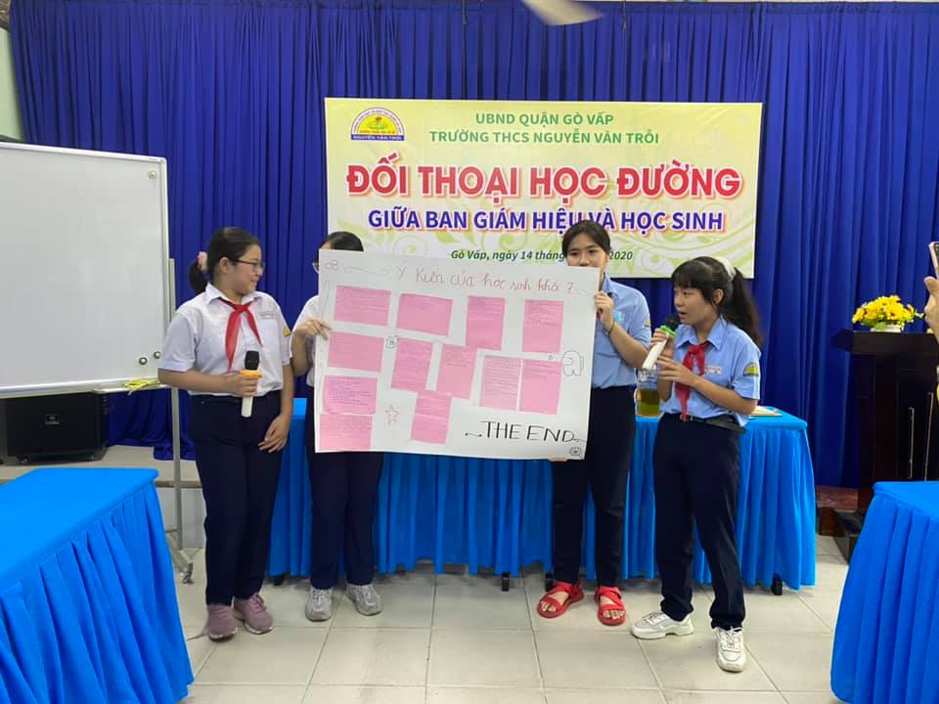
Nhà trường tổ chức đối thoại giữa BGH và HS, lắng nghe tiếng nói học sinh đầu năm học mới

Slide 43
III. LUYỆN TẬP

Slide 44
III. LUYỆN TẬP
Bài 1 (sgk trang 11): Theo em, những việc làm nào sau đây có nội dung thể hiện tính dân chủ ? Vì sao ?
a) Nhà trường tổ chức cho học sinh học tập nội quy của trường ; học sinh được thảo luận và thống nhất thực hiện nội quy ;
b) Ông Bính - tổ trưởng tổ dân phố - quyết định mỗi gia đình nộp 5.000 đồng để làm quỹ thăm hỏi những gia đình gặp khó khăn ;
c) Nam đến trường dự sinh hoạt chi đoàn theo kế hoạch ;
d) Thầy chủ nhiệm giao cho Hùng điều khiển buổi sinh hoạt lớp cuối tuần, mọi người đã tích cực phát biểu ý kiến ;
đ) Trong một trận đấu bóng, các cầu thủ xô xát với nhau trên sân cỏ, không tuân theo quyết định của trọng tài.

Slide 45
III. LUYỆN TẬP
Bài 2 (trang 11 sgk GDCD 9):
Hãy kể lại một việc làm của em về thực hiện tốt dân chủ và tôn trọng kỉ luật của nhà trường.
Bài 3 (trang 11 sgk GDCD 9): giảm tải.
Bài 4 (trang 11 sgk GDCD 9):
Theo em, để thực hiện tốt dân chủ và kỉ luật trong nhà trường, học sinh chúng ta cần phải làm gì ?

Slide 46
Bài tập 4 (trang 11 sgk GDCD 9): Theo em, để thực hiện tốt dân chủ và kỉ luật trong nhà trường, học sinh chúng ta cần phải làm gì ?
- Tự giác chấp hành kỉ luật của trường, lớp và ở nơi công cộng.
- Tích cực tham gia phát biểu ý kiến để xây dựng tập thể lớp.
- Ủng hộ những hành vi thể hiện tính dân chủ và tôn trọng kỉ luật. Phê phán những hành vi thể hiện sự thiếu dân chủ và coi thường kỉ luật của tập thể.
- Dân chủ nhưng cần có tổ chức, có ý thức xây dựng tập thể.

